Slide 1
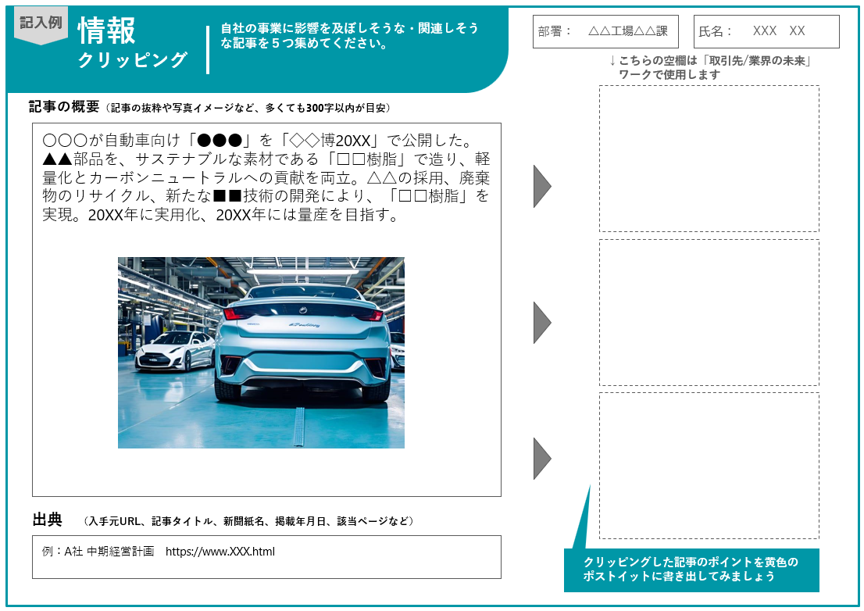
情報
クリッピング
自社の事業に影響を及ぼしそうな・関連しそうな記事を５つ集めてください。
今後の自社の事業に影響を及ぼしそうな・関連しそうな記事や情報を探し、その内容について
・概要（記事の抜粋や写真イメージなど300文字以内）
・出典（入手元URL、記事タイトル、誌名、掲載年月日など）
をワークシートにまとめてください。
（一人あたり５枚〜）
記事・情報のソース：
1
各種調査機関が公表しているレポートを読み、そこから抜粋する
2
主要取引先の公開情報（決算資料、経営計画etc）から抜粋する
3
インターネットで見つけた情報や、新聞・業界誌の記事から抜粋する

Slide 2
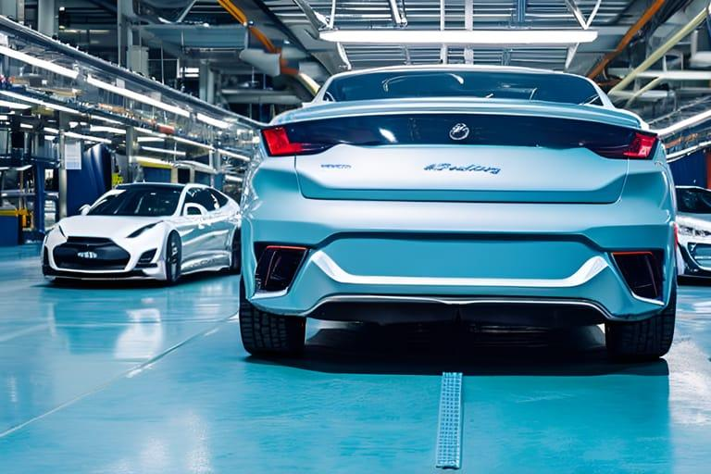
情報
クリッピング
自社の事業に影響を及ぼしそうな・関連しそうな記事を５つ集めてください。
△△工場△△課
XXX XX
部署：
氏名：
↓こちらの空欄は「取引先/業界の未来」
ワークで使用します
記事の概要（記事の抜粋や写真イメージなど、多くても300字以内が目安）
〇〇〇が自動車向け「●●●」を「◇◇博20XX」で公開した。▲▲部品を、サステナブルな素材である「□□樹脂」で造り、軽量化とカーボンニュートラルへの貢献を両立。△△の採用、廃棄物のリサイクル、新たな■■技術の開発により、「□□樹脂」を実現。20XX年に実用化、20XX年には量産を目指す。
出典 （入手元URL、記事タイトル、新聞紙名、掲載年月日、該当ページなど）
例：A社 中期経営計画 https://www.XXX.html
クリッピングした記事のポイントを黄色の
ポストイットに書き出してみましょう

Slide 3
情報
クリッピング
自社の事業に影響を及ぼしそうな・関連しそうな記事を５つ集めてください。
部署：
氏名：
↓こちらの空欄は「取引先/業界の未来」
ワークで使用します
記事の概要（記事の抜粋や写真イメージなど、多くても300字以内が目安）
出典 （入手元URL、記事タイトル、新聞紙名、掲載年月日、該当ページなど）
クリッピングした記事のポイントを黄色の
ポストイットに書き出してみましょう

Slide 4
情報
クリッピング
自社の事業に影響を及ぼしそうな・関連しそうな記事を５つ集めてください。
部署：
氏名：
↓こちらの空欄は「取引先/業界の未来」
ワークで使用します
記事の概要（記事の抜粋や写真イメージなど、多くても300字以内が目安）
出典 （入手元URL、記事タイトル、新聞紙名、掲載年月日、該当ページなど）
クリッピングした記事のポイントを黄色の
ポストイットに書き出してみましょう

Slide 5
情報
クリッピング
自社の事業に影響を及ぼしそうな・関連しそうな記事を５つ集めてください。
部署：
氏名：
↓こちらの空欄は「取引先/業界の未来」
ワークで使用します
記事の概要（記事の抜粋や写真イメージなど、多くても300字以内が目安）
出典 （入手元URL、記事タイトル、新聞紙名、掲載年月日、該当ページなど）
クリッピングした記事のポイントを黄色の
ポストイットに書き出してみましょう

Slide 6
情報
クリッピング
自社の事業に影響を及ぼしそうな・関連しそうな記事を５つ集めてください。
部署：
氏名：
↓こちらの空欄は「取引先/業界の未来」
ワークで使用します
記事の概要（記事の抜粋や写真イメージなど、多くても300字以内が目安）
出典 （入手元URL、記事タイトル、新聞紙名、掲載年月日、該当ページなど）
クリッピングした記事のポイントを黄色の
ポストイットに書き出してみましょう

Slide 7
情報
クリッピング
自社の事業に影響を及ぼしそうな・関連しそうな記事を５つ集めてください。
部署：
氏名：
↓こちらの空欄は「取引先/業界の未来」
ワークで使用します
記事の概要（記事の抜粋や写真イメージなど、多くても300字以内が目安）
出典 （入手元URL、記事タイトル、新聞紙名、掲載年月日、該当ページなど）
クリッピングした記事のポイントを黄色の
ポストイットに書き出してみましょう

